Slide 1


万达房产销售平台项目总结报告
指导老师：王老师
延时符

Slide 2


小组成员
组长：赖林辉
组员：谢山林 谢学培
陈桢 黄政
谭芳芳
披靡，2017我们勇往直前！
延迟符

Slide 3

目录/Contents
攻克难关
02
所用技术
05
我们的项目
03
完成情况
01
06
04
项目总结
技术难点

Slide 4

01
我们的项目概述
房产网络营销目前受到人们的普遍关注，这是因为它具有传统营销所不能比拟的优势。网络营销方便购房者充分了解房源，房地产网若营销就是建立自己的网页，借助网络的方式，是的消费者可以根据自己的需要浏览房地产企业的网页，让消费者足不出户，尽选天下房。

Slide 5

我们的优势
减少信息不对称，促进房地产质量和服务提升，房地产企业的各种信息公开化，并受消费者的监督，减少黑箱操作，逐渐缩减二者间信息掌握程度的差距
降低企业的成本，提高工作效率。房地产与网络结合，可以通过网上采购和网上销售，大大降低诸如采购费、租赁费、广告费及大量的销售人员工资等期间费用，从而大幅度降低成本。
03
02
企业和消费者最好的选择
真正以消费者为中心，增进房地产企业与消费者的沟通。房地产企业与消费者保持密集的双向沟通和交流，大大提高了营销过程中消费者的地位。企业也可以知道消费者的需求
01
04
扩大选择空间，节省了消费者无效奔波的时间。我们网站提供的大量信息使房地产企业提供的不同产品之间的差异更加直观、详尽和方便查询，大大拓展了选择空间，节省了消费者无效奔波的时间

Slide 6
项目组成
前端页面显示
包括员工子系统，用户子系统，用户预约自动转为客户
项目组成
经销商系统
经销商新增楼盘和修改楼盘信息，上传户型信息，和管理员工信息
后台管理员系统
管理经销商，用户，客户的所有信息

Slide 7
02
项目完成情况
经过很长一段时间的共同努力，我们组成功的完成了这次的项目。期间组长统筹兼顾，认真负责，细心为组员解决遇到的各种问题，组长根据组员的能力和优势合理分配任务，让组员各尽其能。也有组员各尽其责的意识，组员听从组长的安排，努力完成组长安排的任务，一起团结协作，一起讨论协商，共同完成了这次的项目。期间虽然遇到一点小问题，但是通过协商还是很好的解决了，总体来说没有遇到什么很大的问题和摩擦，这次的合作还是愉快的

Slide 8

我们的团队
团
结
协
作
团队是指拥有共同目标，并且具有不同能力的一小群人有意识的协调行为或力的系统，这群人就如同人的五官一样，共同协作维持一个人的生存，缺一不可。
我们是一支专业的团队。我们的成员拥有最前沿的专业技术背景，来自国内知名安全公司的一线骨干。
我们是一支年轻的团队。我们的平均年龄仅有20岁，充满了朝气和创新精神。
我们是一支专注的团队。我们坚信，安全的品牌源自客户的信任。只有专注，才能做好安全。
我们是一支有梦想的团队。我们来自五湖四海，因为一个共同的梦想：做一家真正优秀的房产销售企业，为客户提供最可靠的房产信息。

Slide 9
03
所用技术
综合运用这一年多学习的技术，紧跟市场的步伐，使用市场流行的技术，采用自适应的功能，使用户可以在电脑和手机等设备都可以轻松的浏览网页，采用百度地图，可以让用户随时准确定位

Slide 10

关键技术
SSH框架
1
SSH是 struts+spring+hibernate的一个集成框架，是目前比较流行的一种Web应用程序开源框架。
BOOTSTRAP
2
Bootstrap，来自 Twitter，是目前很受欢迎的前端框架。
百度地图
3
百度地图，拥有导航功能，实时公交到站信息功能，优化路线算法功能、实时路况功能;，
4
SVN，maven
SVN站在更高层次上对现在的安全产品，从系统和控制的角度进行了"有机"和"无隙"的整合。

Slide 11
04
技术难点
项目开发中难免磕磕碰碰遇到很多问题，有已学过的，还有未学过的技术，对于未学过的技术总是要花费大量的时间进行研究，有的未能研究出来，就采用可以替代的技术，结果是好的，总是能够研究出来，让我们一起看一下遇到的技术难题

Slide 12
bootstrap分页技术
表格数据统计，查看信息使用最频繁的技术
以前未接触到批量上传图片的问题，一时解决比较棘手，带参数上传图片遇到问题，花费了比较多的时间
批量上传图片
自适应是一个难点，有些图片难以自适应，要考虑各种屏幕的大小，还要兼顾页面的美化问题
bootstrap自适应问题
自动生成房号
自动批量省城房号，逻辑不太清晰

Slide 13
05
攻克难关
遇到问题总要解决，总会有解决的办法，我们一路披荆斩棘 。。。。。。

Slide 14
解决办法
请教老师
上网查找资料学习
找可以替代的办法
我们总会有解决的办法
与同学相互沟通
组员找组长帮忙

Slide 15
06
项目总结
我们一路艰辛，我们。。。。。。。。

Slide 16


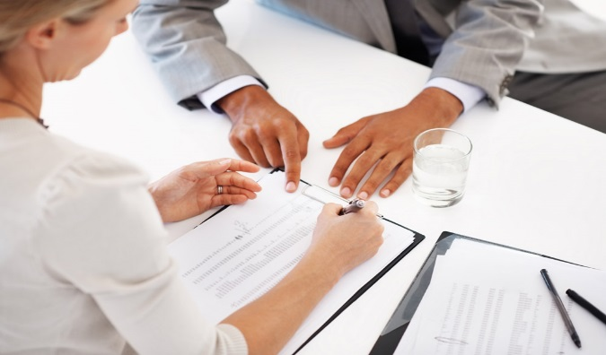

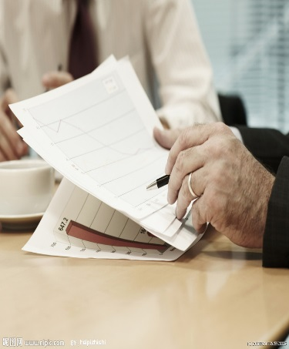


总是没有十全十美
好的方面
组长和组员相互协作，相互配合，一起讨论协商，项目完成的较好，没有产生矛盾。综合运用各种技术，完成了项目
还待解决
组员有的逻辑思维不太清晰，对后台不太了解，有的对前端的美化不太会。
做项目的进度慢，还有待提高
很多学过的知识忘记了，还需回头复习

Slide 17
谢谢观看
延时符

